Slide 1
Matematica al volo…
Classe 3^ SEZ. B Plesso Capoluogo
Ins. Pirozzi

Slide 2
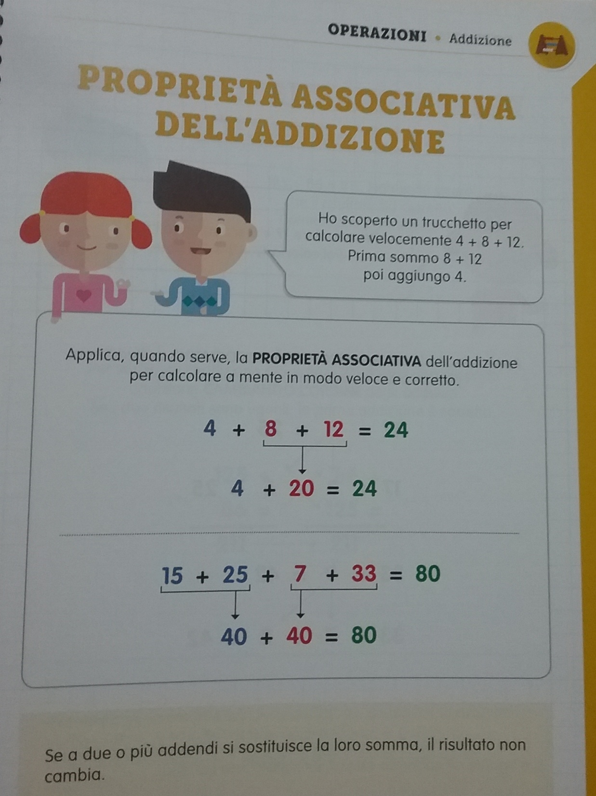

La proprietà Associativa dell’addizione
La somma di tre o più addendi non cambia se a due o più di essi si sostituisce la loro somma.
a+b+c=(a+b)+c=a+(b+c)
64+37+13=114
(64+37)+13=101+13=114
64+(37+13)=64+50=114
Adesso prendi il libro viola leggi e completa la pagina16 buon lavoro

Slide 3
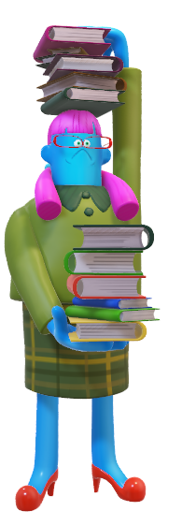
Completa
Fa molta attenzione perché qualche bambino si è divertito a fare scherzi alla maestra cancellando dei numeri, prova tu a mettere il numero che manca
8…..5 + …..5….. + 2…..7 +
…2…. = 3 …. 9 = …. 8….. =
9 4 8 6 8 4 3 9 5
Adesso divertiti ad applicare la proprietà commutativa e associativa alle addizioni per rendere più veloce il calcolo
56+18+12=
6+26+4+14=
21+15+39+6=
17+36+13+14=

Slide 4
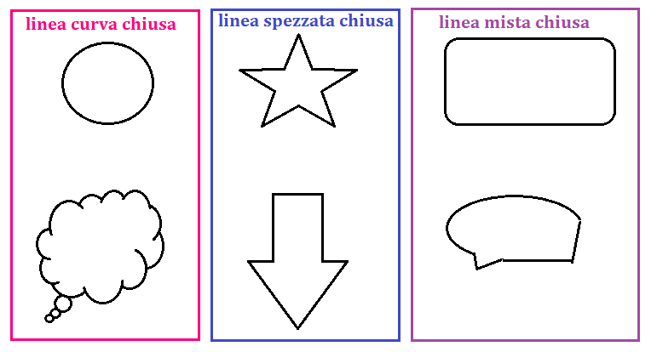
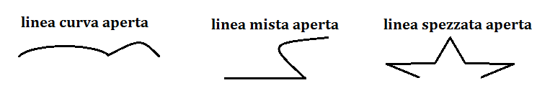
TANTE LINEE
La linea chiamata anche retta, non ha nè inizio nè fine, per questo si disegna mettendo dei trattini alle sue estremità. Le linee hanno una sola dimensione: la lunghezza.
La linea può essere:
linea spezzata: quando è formata da tratti di linea diritta cioè retta.
linea curva: quando cambia sempre direzione.
linea mista: quando è formata da tratti di linea retta e da tratti di linea curva.
Queste linee possono essere aperte o chiuse.

Slide 5
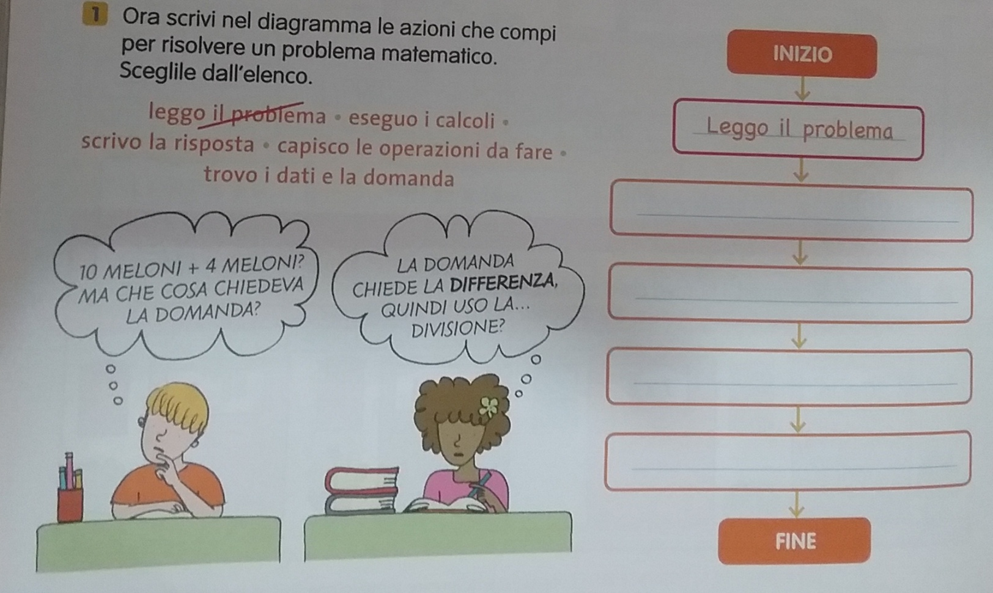
Problemi senza domande
Per ogni problema scrivi la domanda e risolvi
In una serra ci sono 98 vasi di ciclamini, 48 vasi di rose e 63 vasi di primule. ……………….
Marianna riordina i suoi libri su due mensole. Nella prima mette 36 libri, nella seconda ne mette 15 in più. ……………

